Slide 1
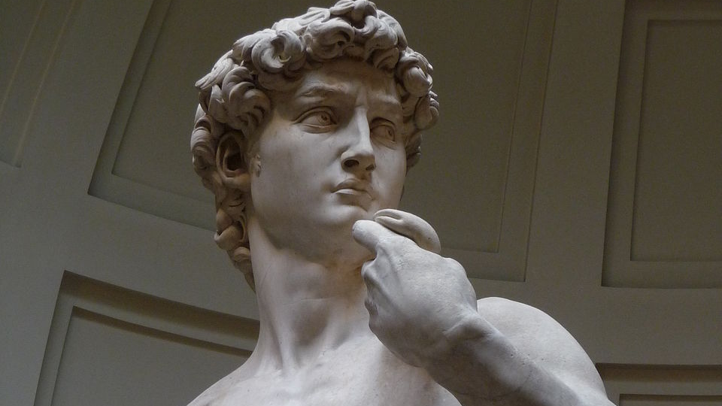
Perspektiverende skulptur
22. Modul

Slide 2
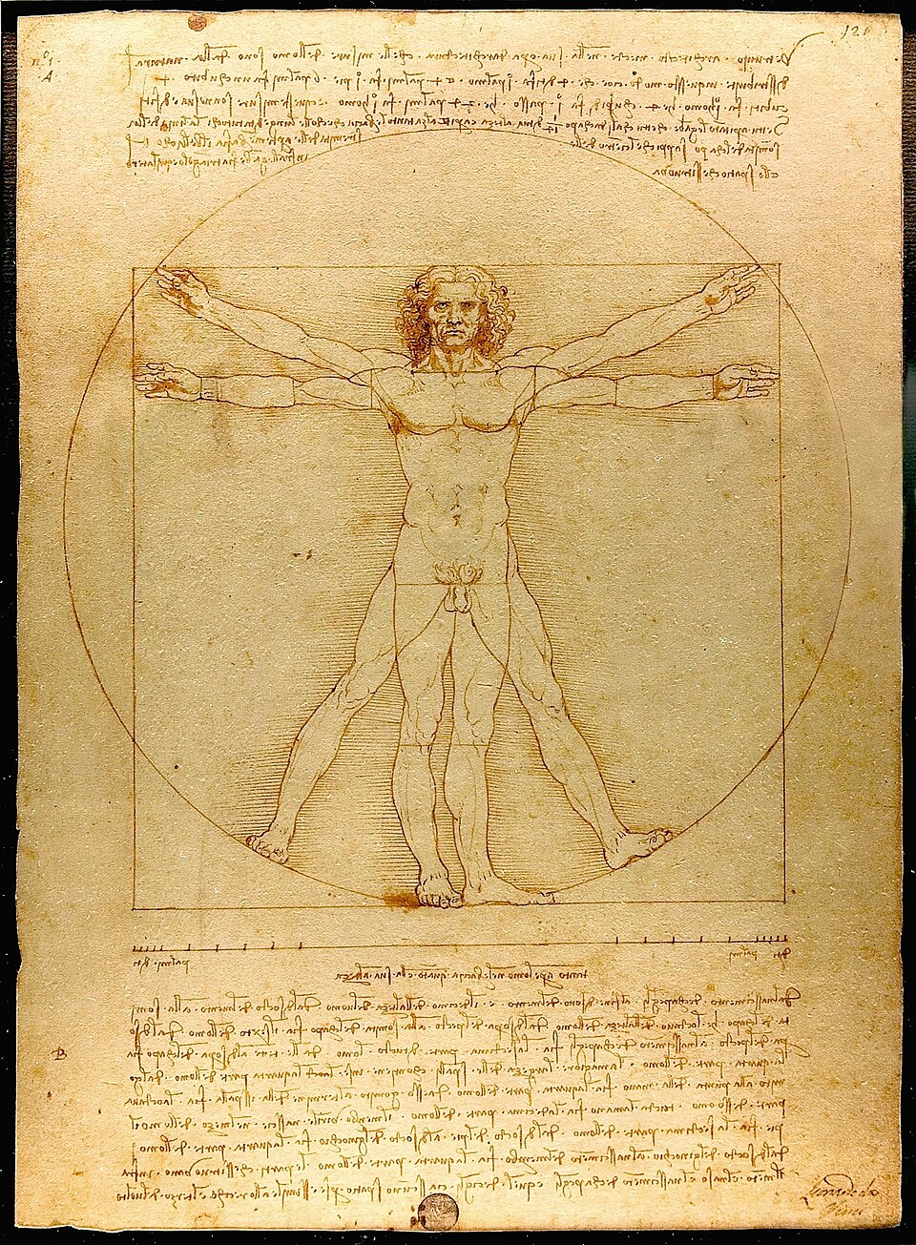
Dagens program
Gennemgang af eksamen og perspektiverende skulptur heri
Gennemgang moderne skulpturperioder
Perspektiverende skulptur
Gruppearbejde

Slide 3
Relevans for eksamenen
Alle får en kendt eksamenstekst (f.eks. Homer eller noget romersk)
Ydermere får man så en af de to følgende muligheder:
  Enten en ukendt efterantik temporaltekst
  eller
  En ukendt antik skulptur samt et en ukendt perspektiverende skulptur

Slide 4
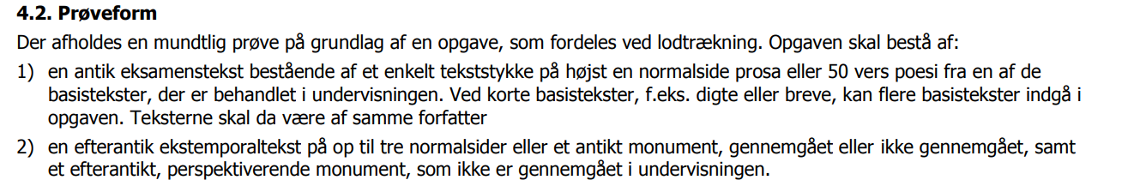

Slide 5
Den antikke skulptur til eksamen
I får hverken navn eller datering til eksamenen
Ved følgende perioder skal I kun kunne bestemme perioden:
  Tidlig klassisk (480-449 f.Kr.)
  Højklassisk (449-404 f.Kr.)
  Senklassisk (404-323 f.Kr.)
  Hellenistisk (323-31 f.Kr.)
  Romersk (31 f.Kr. og frem)
Ved arkaisk skal I kunne bestemme, om den er tidlig, i midten eller sen
  I praksis er perioden for arkaisk 610-480 (f.Kr.)

Slide 6
Den perspektiverende skulptur til eksamen
I får navn og datering til eksamenen
I kan dermed putte den perspektiverende skulptur ind under den relevante moderne skulpturperiode (gennemgås i dag)
Hovedmål: I skal kunne finde træk fra de forskellige antikke perioder i den perspektiverende skulptur
  Kan du se kontrapost? Naturalisme? Idealiseret? Osv.
  Er skulpturen lavet i overensstemmelse med en antik periode, eller adskiller den sig
  OSV.

Slide 7
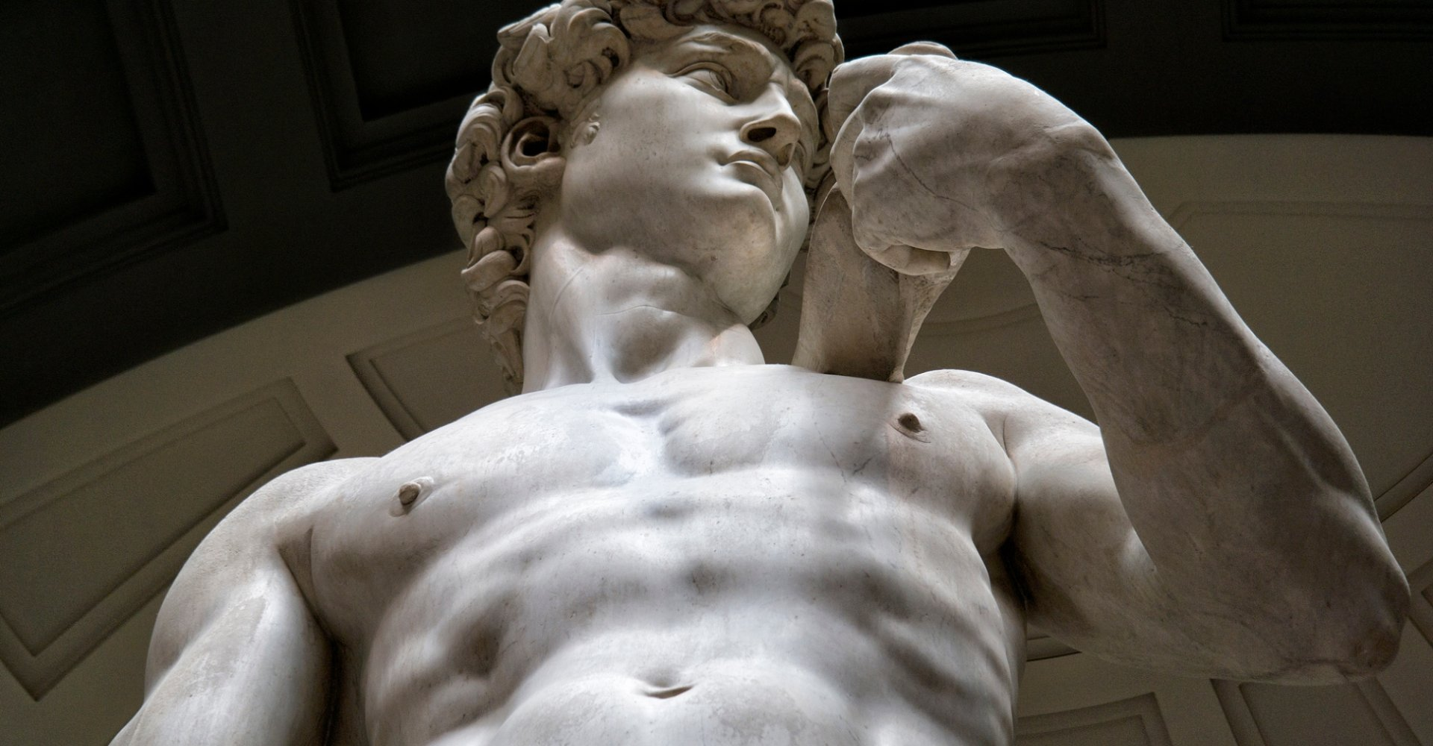
Renæssancen (ca. 1400-1600)
Det Vestromerske Rige kollapser i 476 e.Kr.
I middelalderen (500-1400) er der større fokus på kristen indhold og formsprog
Begyndende i Italien i 1400-tallet genopstår interessen for antikkens kunst
Renæssance kommer af rinascimento og betyder genfødsel
Interessen styrkes af nye fund i Italien (Laokoon) samt græske flygtninge fra øst
Kunstnere søger at følge den gamle klassiske stil og ånd
Kunsten følger især den klassiske periodes rene linjer
Kristne motiver forsvinder ikke, men de fremstilles nu
efter antikkens kunstneriske idealer

Slide 8
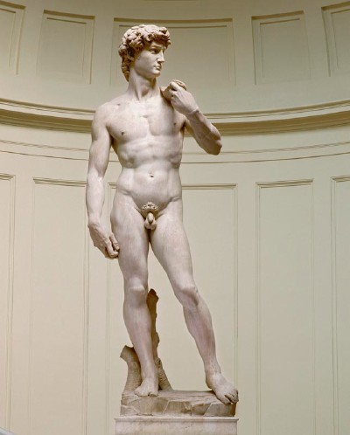
Michelangelo: David. Marmor. 1501-1504

Slide 9
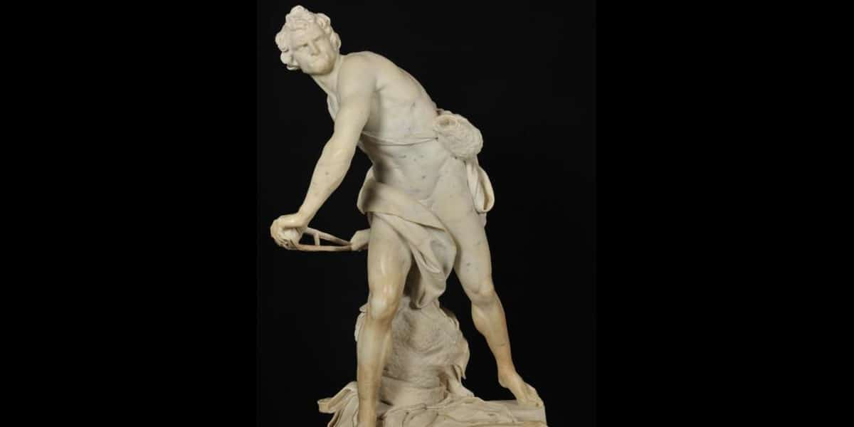
Barokken (ca. 1600-1750)
Det klassiske ideal er stadig fremtrædende, men der er nu et større fokus på bevægelse, dynamik og dramatik i kunsten
Mens renæssancen ofte mere følger den klassiske periode, følger barokken mere den hellenistiske periode
(NB: dette er ikke en fast huske regel)
Større fokus på bevægelse, dynamik, følelser og øjebliksbilleder
Modsvar til reformationen: Den katolske kirke ønskede at gå imod protestanternes mere simple og minimalistiske arkitektur og kunst

Slide 10
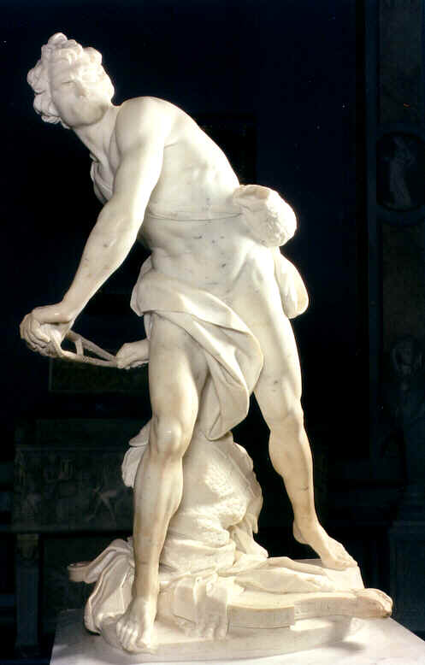
Bernini: David, 1623

Slide 11
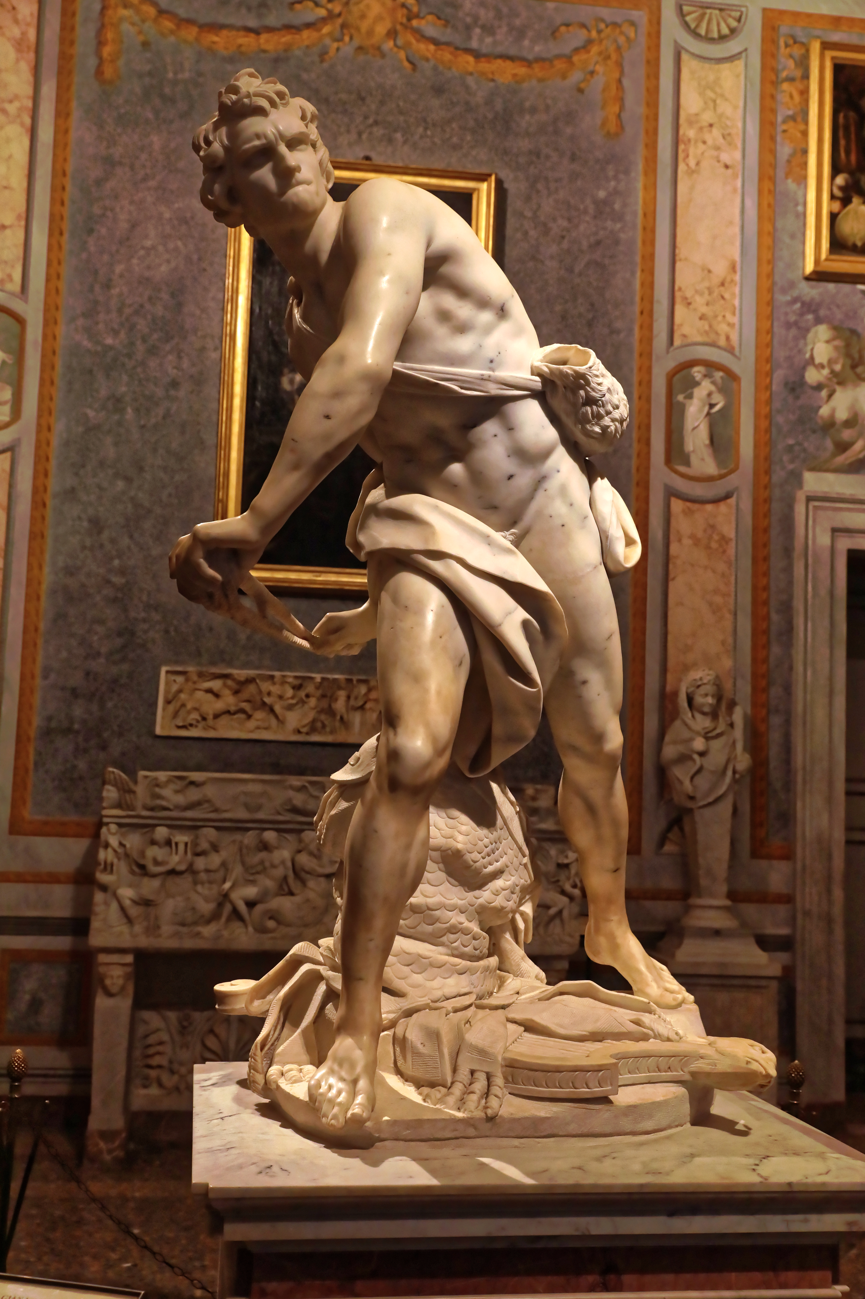
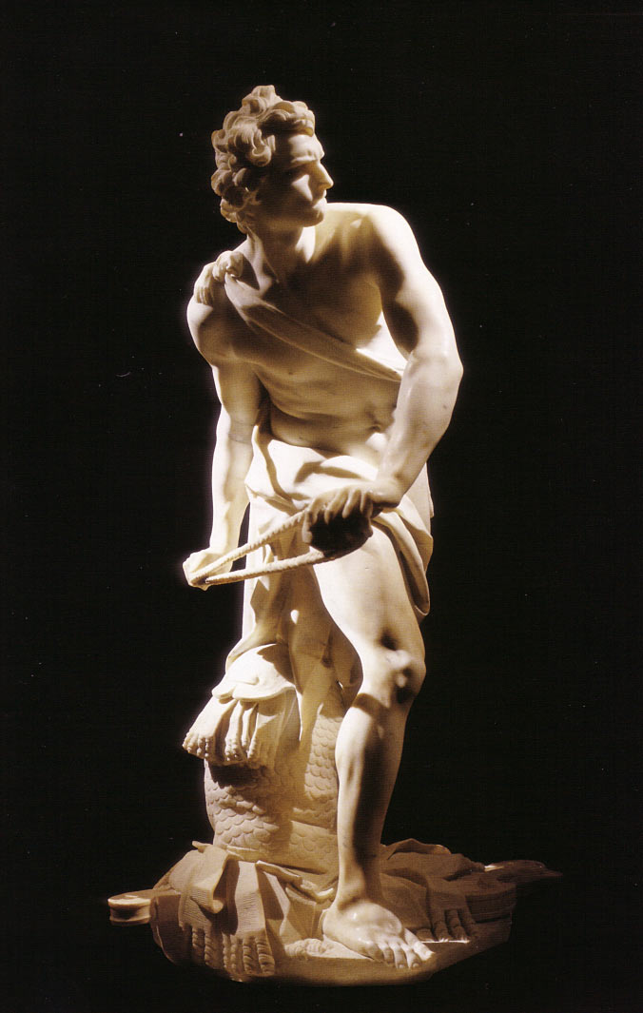

Slide 12
Nyklassicismen (ca. 1750-1900 og frem)
Det klassiske Grækenland og antikken bliver igen det absolutte forbillede for kunsten (og livssynet) i Europa
Brud med barokken og rokoko tidens mere ekstreme dekoration og patos: Man går nu i arkitekturen tilbage til det mere ordnede klassiske udtryk fra den klassiske periode. På skulptursiden ses inspiration fra både klassisk og hellenistisk tid
Fundene af Herculaneum og Pompeii i 1738 og 1748 er med til at starte interessen
Winckelmann ”Geschicte der Kunst des Altertums” (1764)
Den amerikanske og franske revolution (1776 og 1789, oplysningstiden)
The Grand Tour: Besøg i Italien og Grækenland: Rige aristokrater beser antikkens storhed og bringer det med hjem
Især indenfor arkitektur (men også skulptur) har stilarten levet videre i det 20. og 21. århundrede

Slide 13
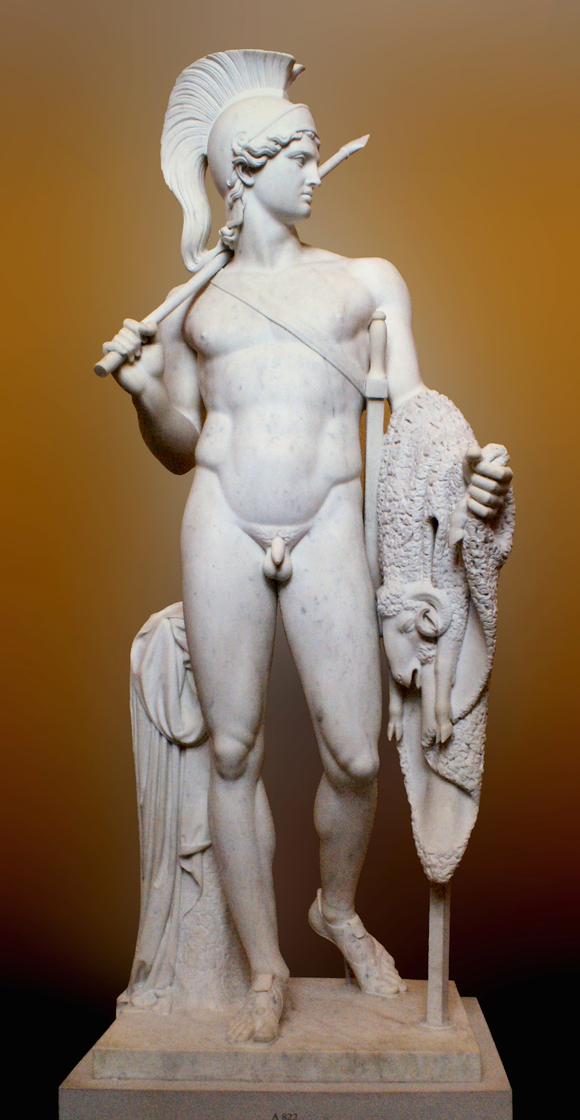
Jason med det gyldne skind
Bertel Thorvaldsen1802-1828.

Slide 14
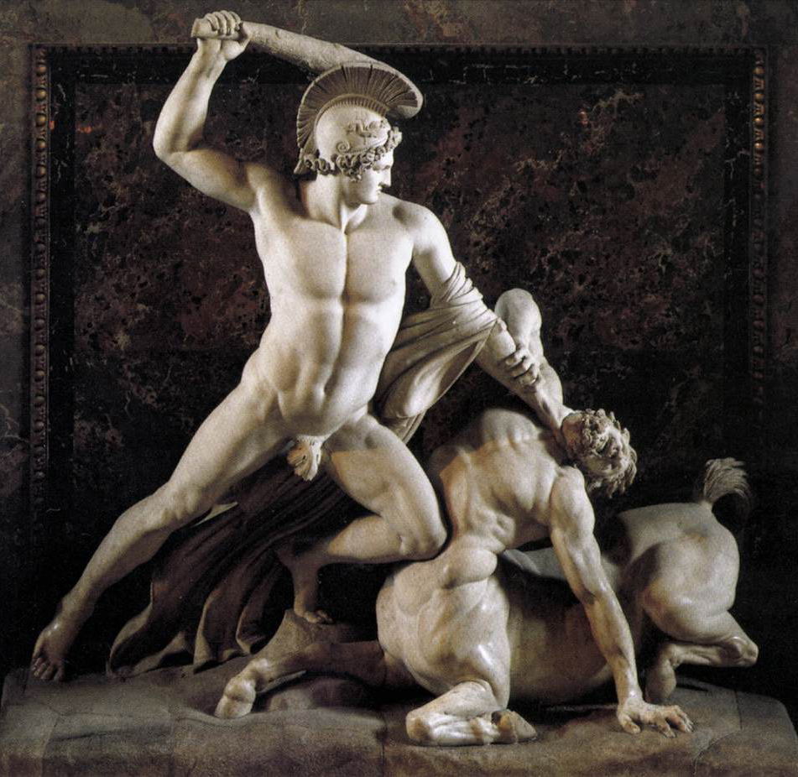
Canova: Theseus og en kentaur. 1804.

Slide 15
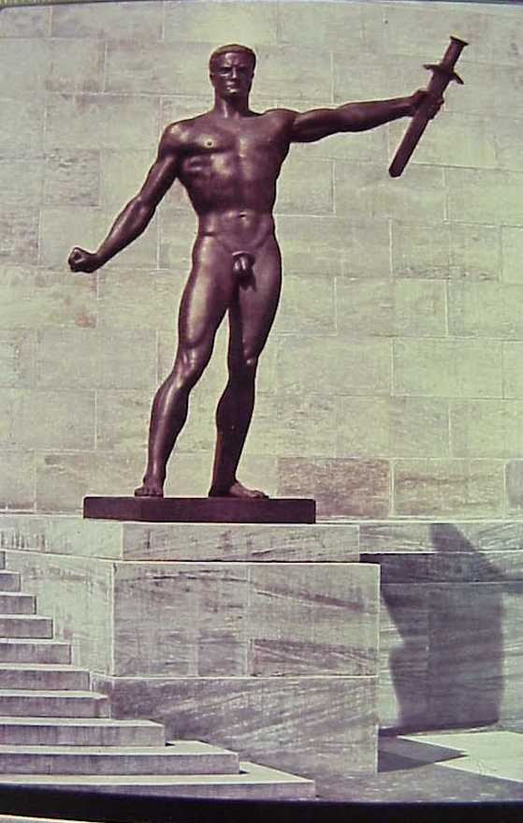
Arno Breker: Wehrmacht, Det Tredje Riges Kancelli, 1939
Nyklassicisme og heroisk realisme
Notes:
Heroisk realisme er en stil, hvor figurer idealiseres og fremstilles i monumental, kraftfuld form med klare, tydelige linjer, ofte med en oprejst, frontal og rigid holdning.

Slide 16
Modernisme (ca. 1900-1970)
Modsvar til de rene klassiske idealer: Man søger nu imod det eksperimenterende og abstrakte
Et modsvar til fascismen og nazismen brug af de klassiske idealer
En selvbevidst/aktiv afvisning af tradition
Har et fokus på den subjektive oplevelse
Stadig en søgen efter nye sandheder, selvom man afviser det klassiske ideal
Arbejde i andre medier såsom stål og lys osv.
Ikke alle skulpturer i perioden betegnes som modernistiske, mange både nye og gamle stilarter benyttes og blandes i perioden. Nazisterne gik f.eks. imod modernismen, idet de blandede nyklassicisme og heroisk realisme.

Slide 17
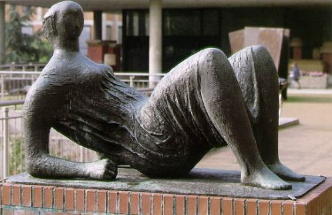
Henry Moore (1898-1986), Draped Figure, 1952-53

Slide 18
Postmodernisme (1970-nu?)
Mange elementer fra modernismen går igen: Afviser også tradition og det klassiske
Man afviser dog nu helt muligheden for en objektiv sandhed: Sandheden er relativ og socialt konstrueret
Endnu mere eklektisk, blander selvbevidst forskellige stilarter
Ikke alle skulpturer i perioden betegnes som postmodernistiske, mange både nye og gamle stilarter benyttes og blandes i perioden.
Igen brug af andre medier og materialer: Installationskunst og lys

Slide 19
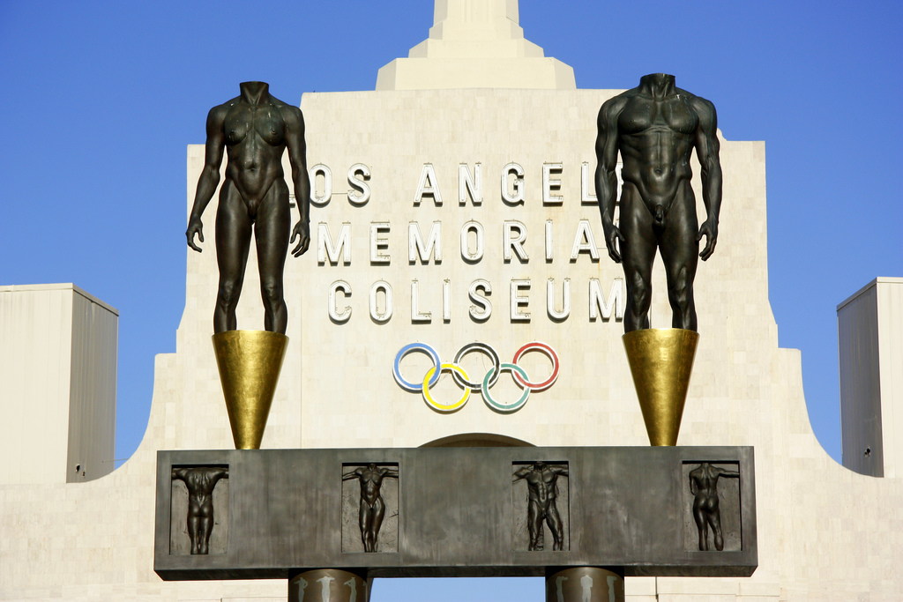
Robert Graham, Kvindelig og Mandlig Atlet, 1984

Slide 20
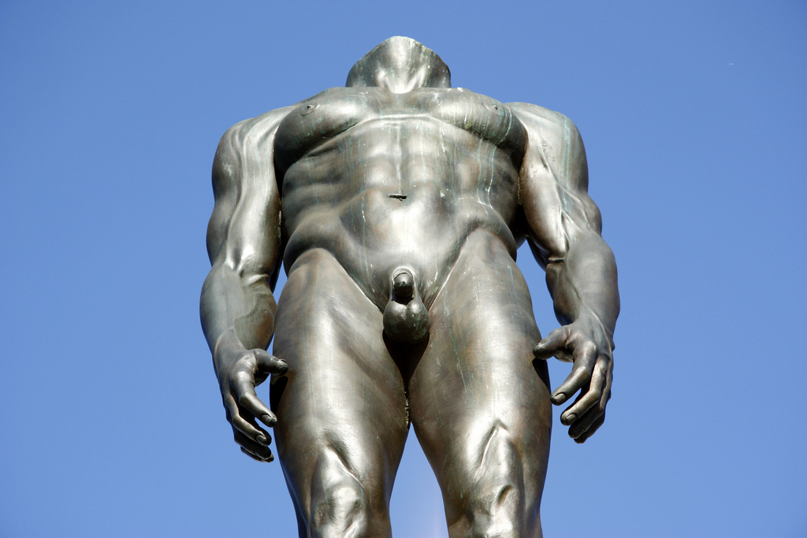
Mandlig Atlet, detalje

Slide 21
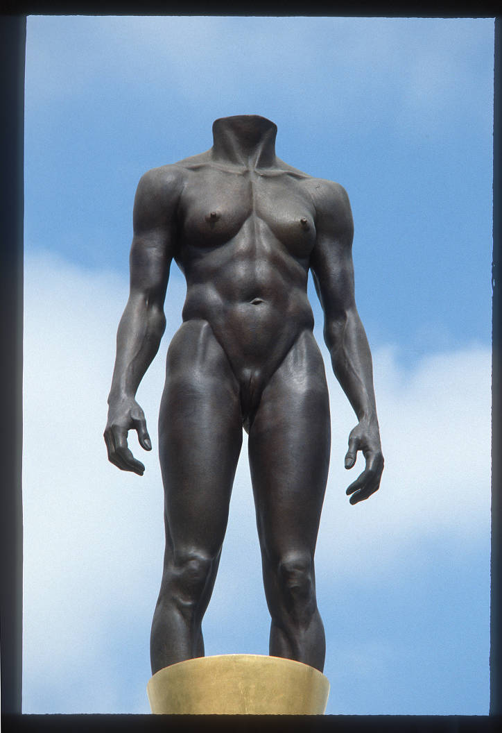
Kvindelig Atlet, detalje

Slide 22
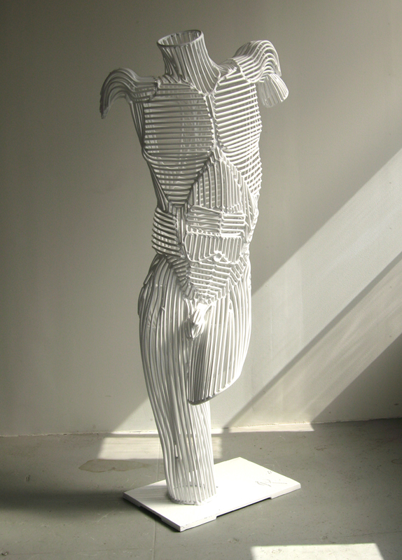
Jack Howard-Potter: Torso. Galvaniseret stål, 2008

